Slide 1











NHIỆT LIỆT CHÀO MỪNG QUÝ THẦY CÔ VỀ DỰ GIỜ THĂM LỚP
NHIỆT LIỆT CHÀO MỪNG QUÝ THẦY CÔ VỀ DỰ GIỜ THĂM LỚP
NHIỆT LIỆT CHÀO MỪNG QUÝ THẦY CÔ VỀ DỰ GIỜ THĂM LỚP
Môn: Tự nhiên xã hội
Lớp: 1a6
GV: Bùi Thị Khuyên
Notes:
更多模板请关注：https://haosc.taobao.com

Slide 2













Slide 3
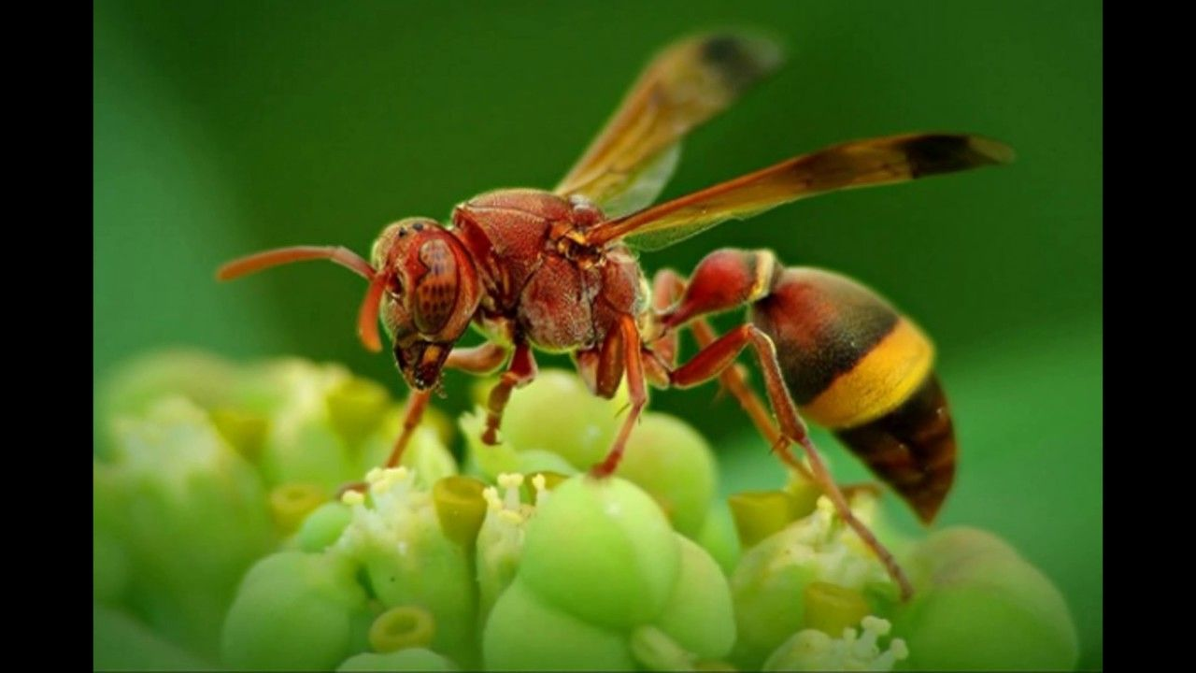

Con gì thích các loài hoa
Ở đâu hoa nở dù xa cũng tìm
Cùng nhau cần mẫn ngày đêm
Làm ra mật ngọt lặng im tặng người
(là con gì ?)

Slide 4
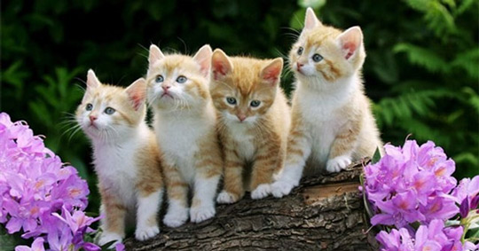

Con gì hai mắt trong veo
Thích nằm sưởi nắng, thích trèo cây cau.
( là con gì?)

Slide 5
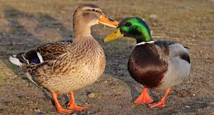
Con gì chân ngắn
Mà lại có màng
Mỏ bẹt màu vàng
Giữ nhà cho chủ
(là con gì?)

Slide 6
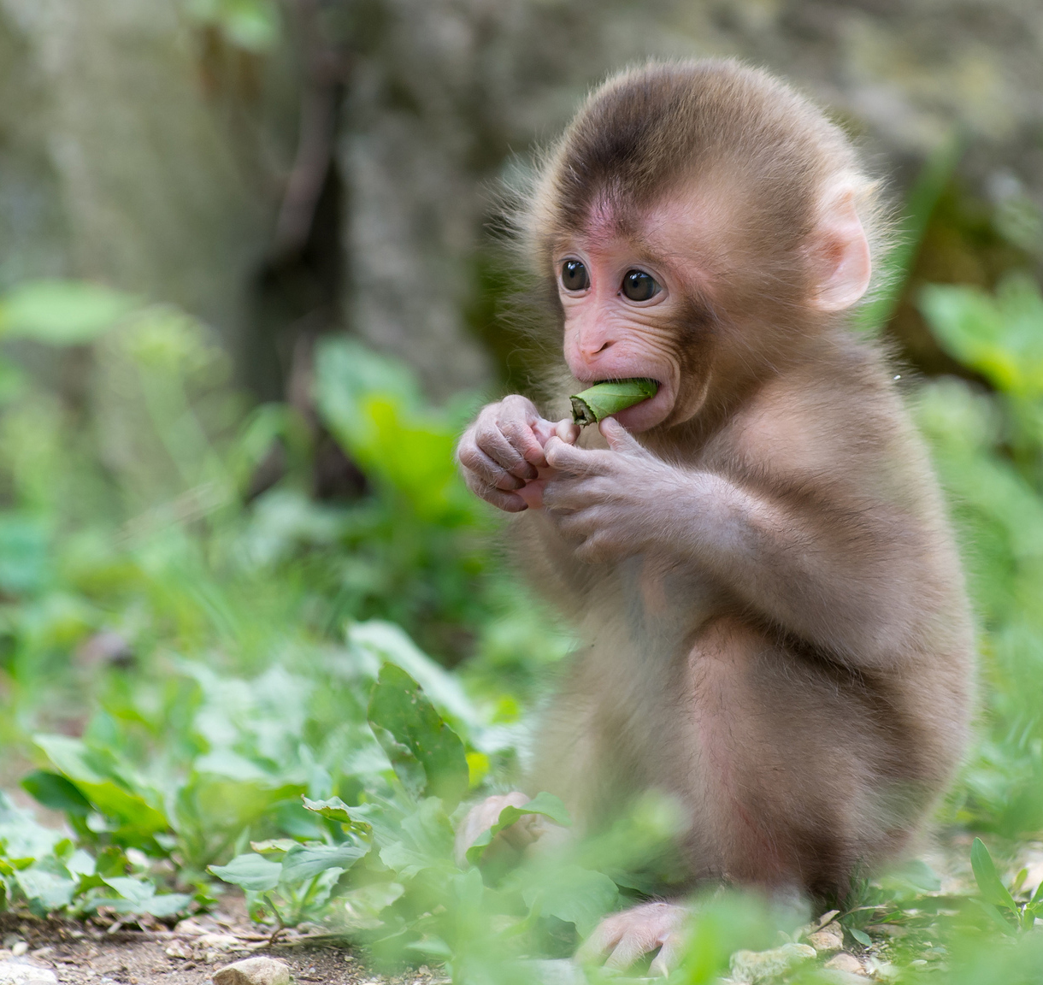
Con gì nhảy nhót leo trèo
Mình đầy lông lá, nhăn nheo làm trò?
( là con gì?)

Slide 7
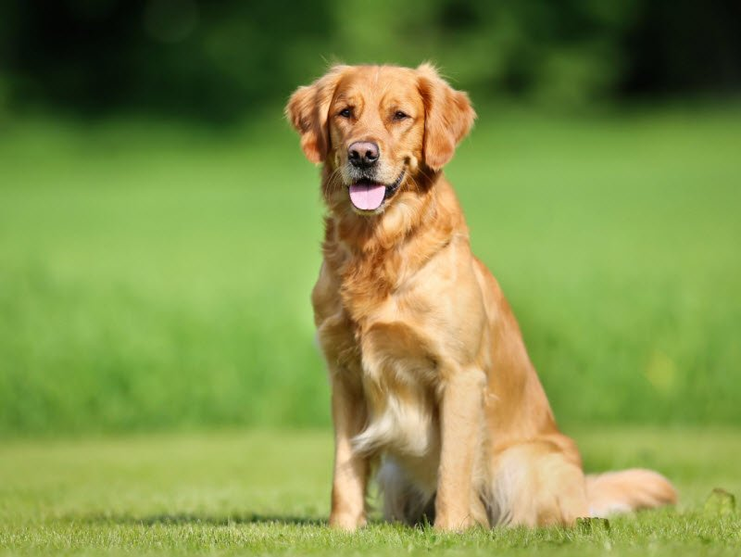
Thường nằm đầu hè
Giữ nhà cho chủ
Người lạ nó sủa
Người quen nó mừng
( là con gì?)

Slide 8
TỰ NHIÊN XÃ HỘI
BÀI 17 : CON VẬT QUANH EM (TIẾT 3)
Quan sát tranh và nói về lợi ích của các con vật nhé

Slide 9
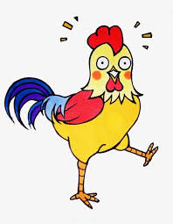
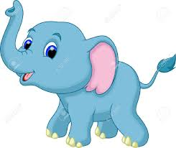



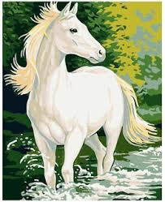


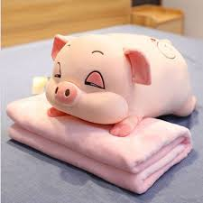
Sắp xếp: gà, cá, lợn, voi, khỉ, ngựa vào các ô tương ứng
Làm thức ăn
Lấy sức kéo
Làm xiếc
Làm cảnh

Slide 10
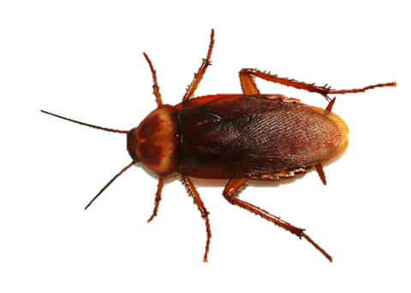
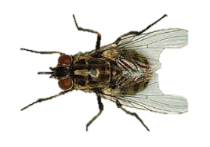
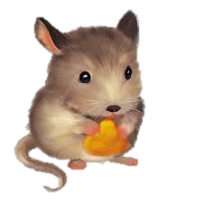
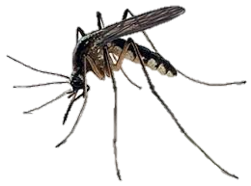
Các con vật dưới đây gây hại gì cho người?
Làm ô nhiễm thức ăn, là trung gian truyền bệnh tiêu chảy , dịch tả, viêm da
Gây bệnh tiêu chảy , một số bệnh giun sán nhiễm trùng mắt
Là trung tâm truyền bệnh như sốt xuất huyết, sốt rét, sốt vàng da
Gặm nhấm thức ăn , phá hoại mùa màng, truyền một số bệnh nguy hiểm như dịch hạch

Slide 11
Vì sao chúng ta nên ngủ màn?
Chúng ta ngủ màn để phòng tránh bị muỗi đốt có như vậy sẽ không bị mắc các bệnh truyền nhiễm

Slide 12

Các con vật có rất nhiều lợi ích như làm thức ăn, lấy sức kéo,..nhưng một số con vật cũng gây hại cho con người
Cùng cô Hoài đi thăm sở thú nhé!

